Slide 1

MÓDULO 4 – funções e Recursividade
Universidade de Uberaba
Marcio Salmazo Ramos

Slide 2
Aprofundamento em Funções
Definição da função
Bloco de código reutilizável que realiza uma tarefa específica.
Permitem dividir um programa em partes menores, reutilizáveis e independentes.
Cada função possui seu próprio escopo.
tipo_de_retorno nome_da_funcao(lista_de_parametros)
{
Bloco de instruções;
return valor;
}

Slide 3
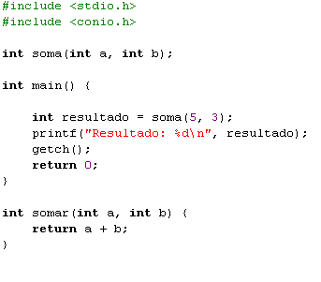
Declaração e Chamada
Declaração (Protótipo da função)
Tem o objetivo de informar ao compilador sobre a existência da função.
Ajuda o compilador a encontrar erros de tipo nos parâmetros ou no retorno.
Organiza o código (Mantendo a função main no topo).
Notes:
O compilador precisa conhecer a função antes de sua utilização.

Slide 4
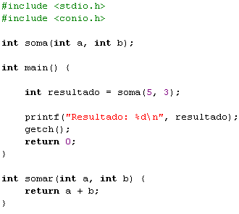
Declaração e Chamada
Chamada da função
Basta escrever o nome da função seguido por parênteses.
Os argumentos da função, devem ser especificados dentro dos parênteses (de acordo com sua definição).
Parâmetro → variável definida na função
Argumento → valor fornecido na chamada

Slide 5
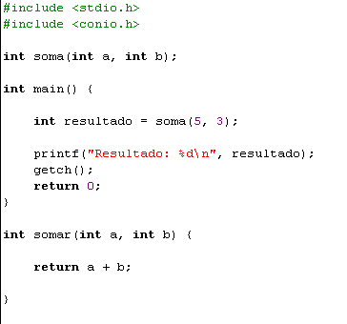
Retorno da função
O retorno de uma função devolve um valor para quem chamou a função.
O valor devolvido no retorno está em conformidade com o tipo da função.

Slide 6
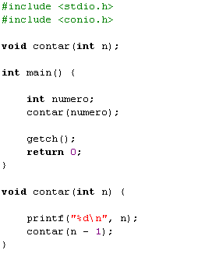
Recursividade
Normalmente funções chamam outras funções.
Na recursividade, uma função chama a si própria.
Toda recursão precisa de uma condição de parada adequada.

Slide 7
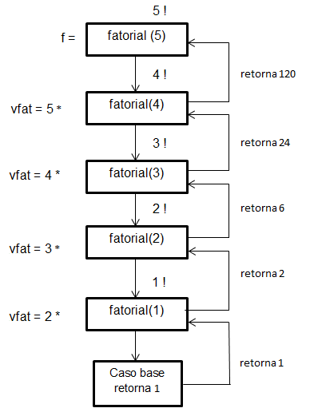
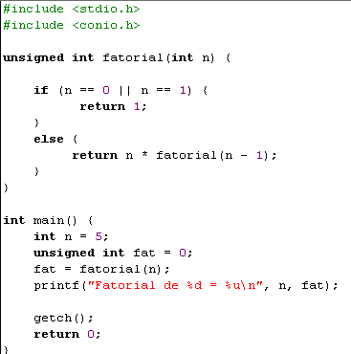
Exemplo base: Fatorial

Slide 8
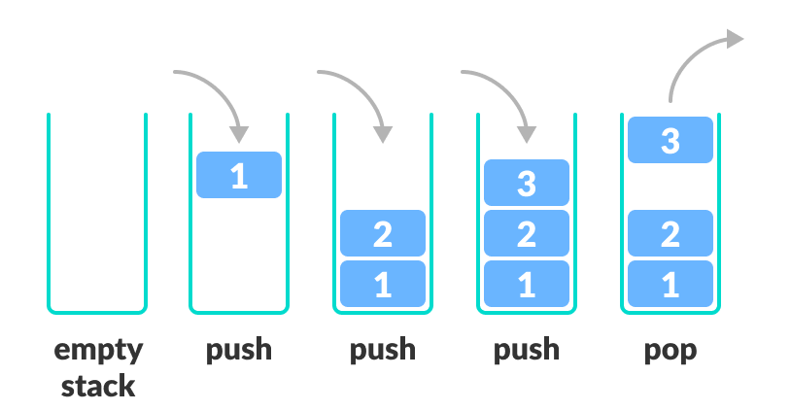
Pilha de execução
A pilha de execução (call stack) em C é uma área de memória destinada ao controle de chamadas e retorno de funções.
É uma estrutura de dados do tipo LIFO (Last In, First Out — o último a entrar é o primeiro a sair);
Notes:
A pilha armazena informações sobre o endereço de onde foi chamada para que o código saiba para onde voltar quando sua execução terminar.
A pilha também armazena informações sobre as variáveis utilizadas na função.

Slide 9
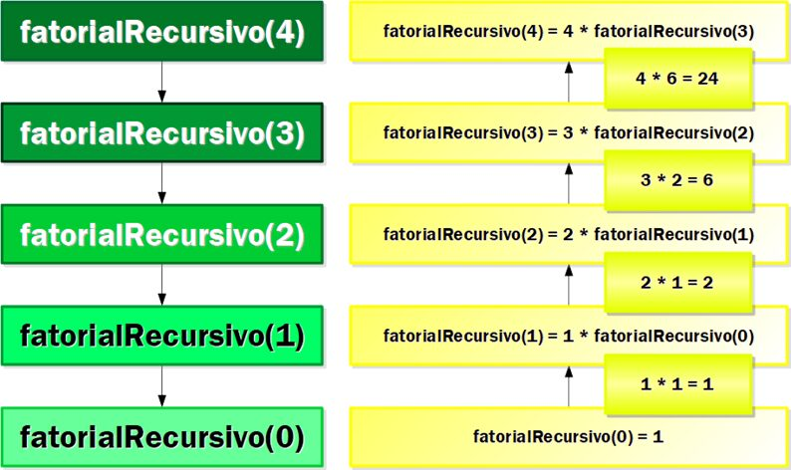
Pilha de execução
Cada chamada cria um novo contexto e a pilha vai sendo criada.
Ao chegar em um caso base, a função começa a retornar, desmontando a pilha.

Slide 10
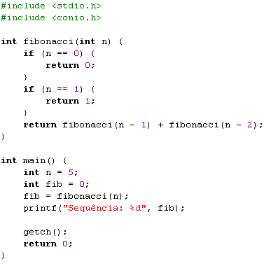

Exemplo: Fibonacci
A sequência de Fibonacci mostra que uma função pode fazer mais de uma chamada recursiva.
Matematicamente:
$f\left(x\right)=f\left(n−1\right)+f\left(n−2\right)$
$f\left(0\right)=0 e f\left(1\right)=1$

Slide 11
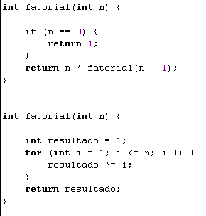
Recursão e Iteração
Ambos são estratégias para a repetição de código
A iteração usa laços para repetir um bloco de código
A recursão usa uma função que chama a si mesma até atingir uma condição de parada
Abordagem Recursiva
Abordagem Iterativa

Slide 12
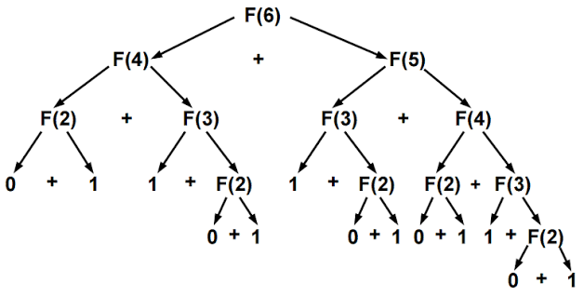
Recursão e Iteração
Recursão é comumente utilizada quando o problema possui uma estrutura naturalmente recursiva, como:
Árvores;
Diretórios de arquivos;
Algoritmos de busca;
Algoritmos de ordenação;
Problemas matemáticos recursivos;
Estruturas de dados hierárquicas.

Slide 13
Pilares da Função Recursiva
“Uma função recursiva precisa saber quando parar e precisa caminhar em direção a essa parada”.
Função Recursiva
Caso Base
Caso Recursivo
Progresso
Encerra a recursividade
Chamada da própria função
Aproxima-se do caso base

